Slide 1


Slide 2









Sistema de Lógica y Trazabilidad Automotriz
Proyecto de pasaje de grado 2019

Slide 3
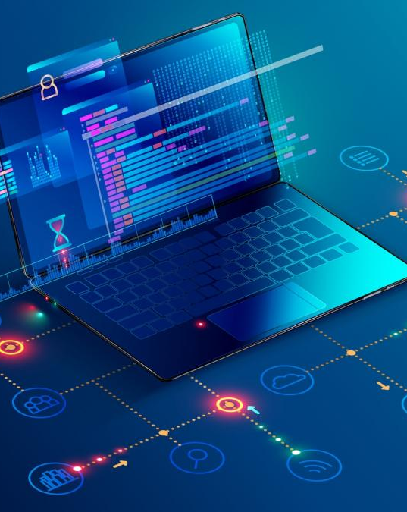
Acerca de nosotros
Empresa de software especializado en logística automotriz nacional
Empresa de Sociedad de Responsabilidad Limitada
Empresa joven, innovadora y visionaria
Parte de los creadores de soluciones informática
Giro principal: Desarrollo, venta y soporte de software
Giro secundario: Instalación y soporte de infraestructura
Bit SRL

Slide 4
Misión y visión de Bit
Misión
Aprovechar las tecnologías y experiencias de nuestros empleados para proveer a la sociedad nuevas soluciones informáticas enfocadas a la logística vehicular nacional y mejorar continuamente las actuales. Brindando a nuestros clientes servicios los cuales aumenten la calidad, efectividad, transparencia y seguridad de sus productos por el precio más conveniente.
Visión
Ser parte de creadores de soluciones informáticas vinculadas con la logística vehicular, operando con solides, transparencia y efectividad ante nuestros clientes, creciendo siempre teniendo como objetivo que los servicios ofrecidos cumplan con los estándares de primera calidad, bajo un sistema de seguimiento y perfección constante. Ofreciendo a la sociedad actual y futura herramientas de logística vehicular que satisfagan sus necesidades mejorando los servicios de logística nacional.
Bit SRL

Slide 5
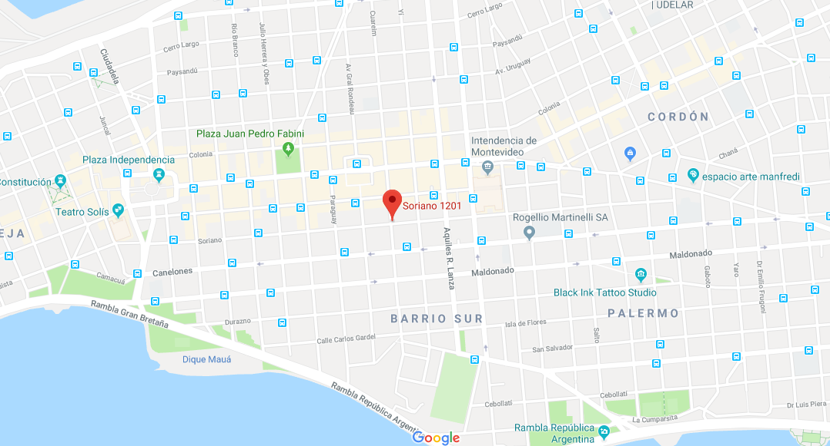
Localización
Dirección
Montevideo - Soriano 1201
Bit SRL

Slide 6
Equipo y cargos
Daniel Padrón
(Coordinador)
Salvador Pardiñas
(Subcoordinador)
Leonardo Couto
Tomas Camacho
Facundo Silveti
Programación de la aplicación y Shell
Análisis diseño, base de datos
Gestión empresarial de Bit
Infraestructura de la red y equipos
Gestión de proyectos de Bit
Bit SRL

Slide 7
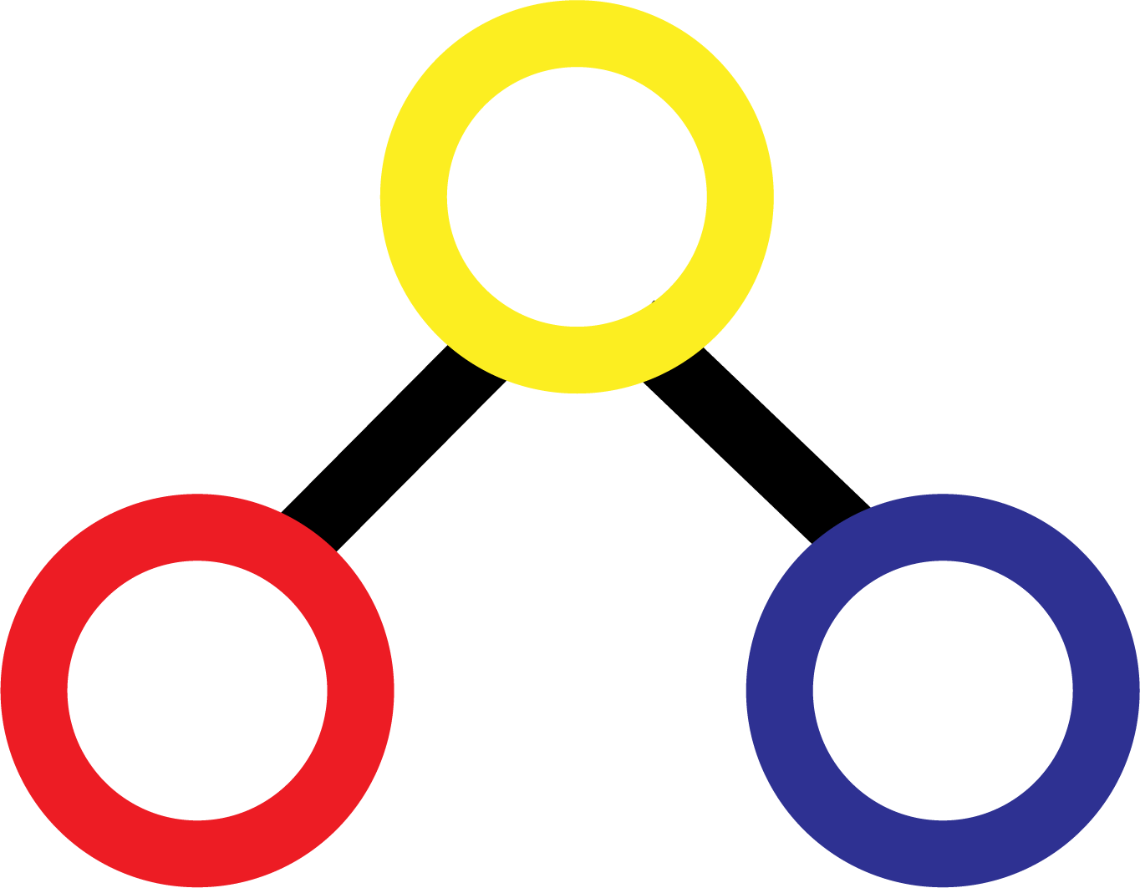
Producto Principal
STLA
Sistema de Trazabilidad y Logística Automotriz
Bit SRL

Slide 8
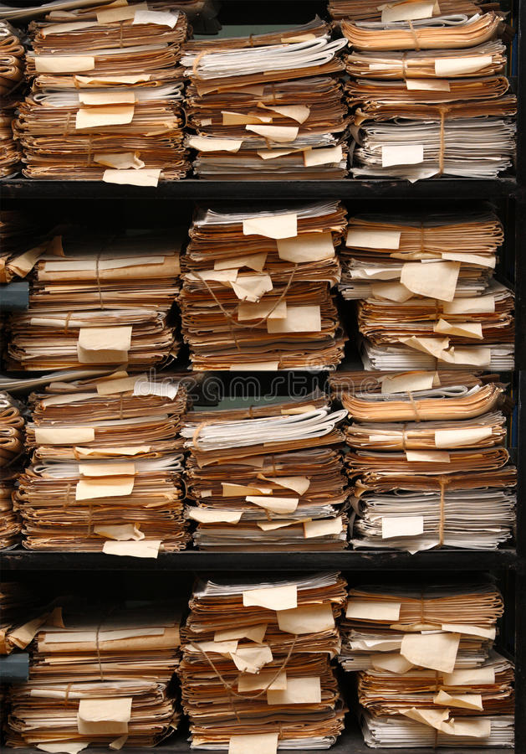
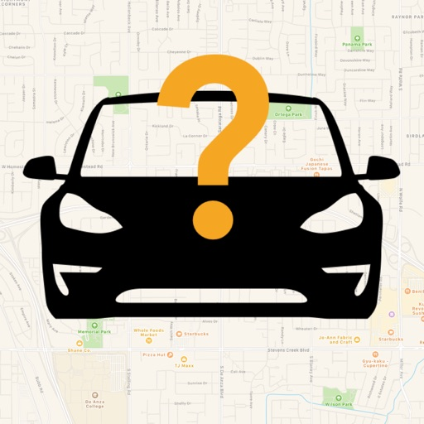
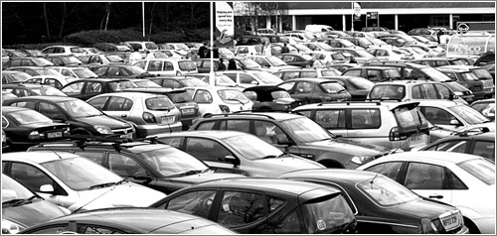
Problemática actual
Poco control del estado del vehículo
Nulo manejo de historial o difícil de encontrar
Dificultad de encontrar el vehículo dentro del patio
Bit SRL

Slide 9
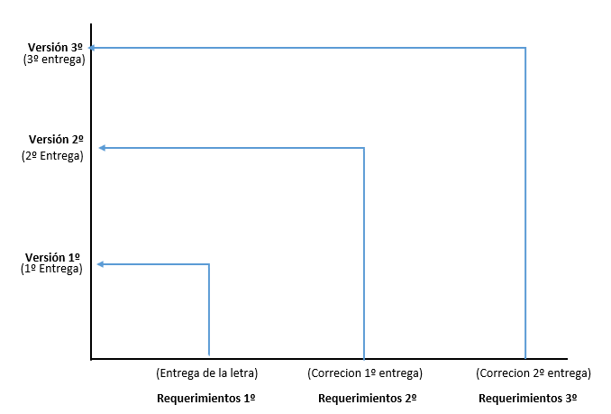
Ciclo de vida elegido
Ciclo de vida incremental
Bit SRL
Bit SRL

Slide 10
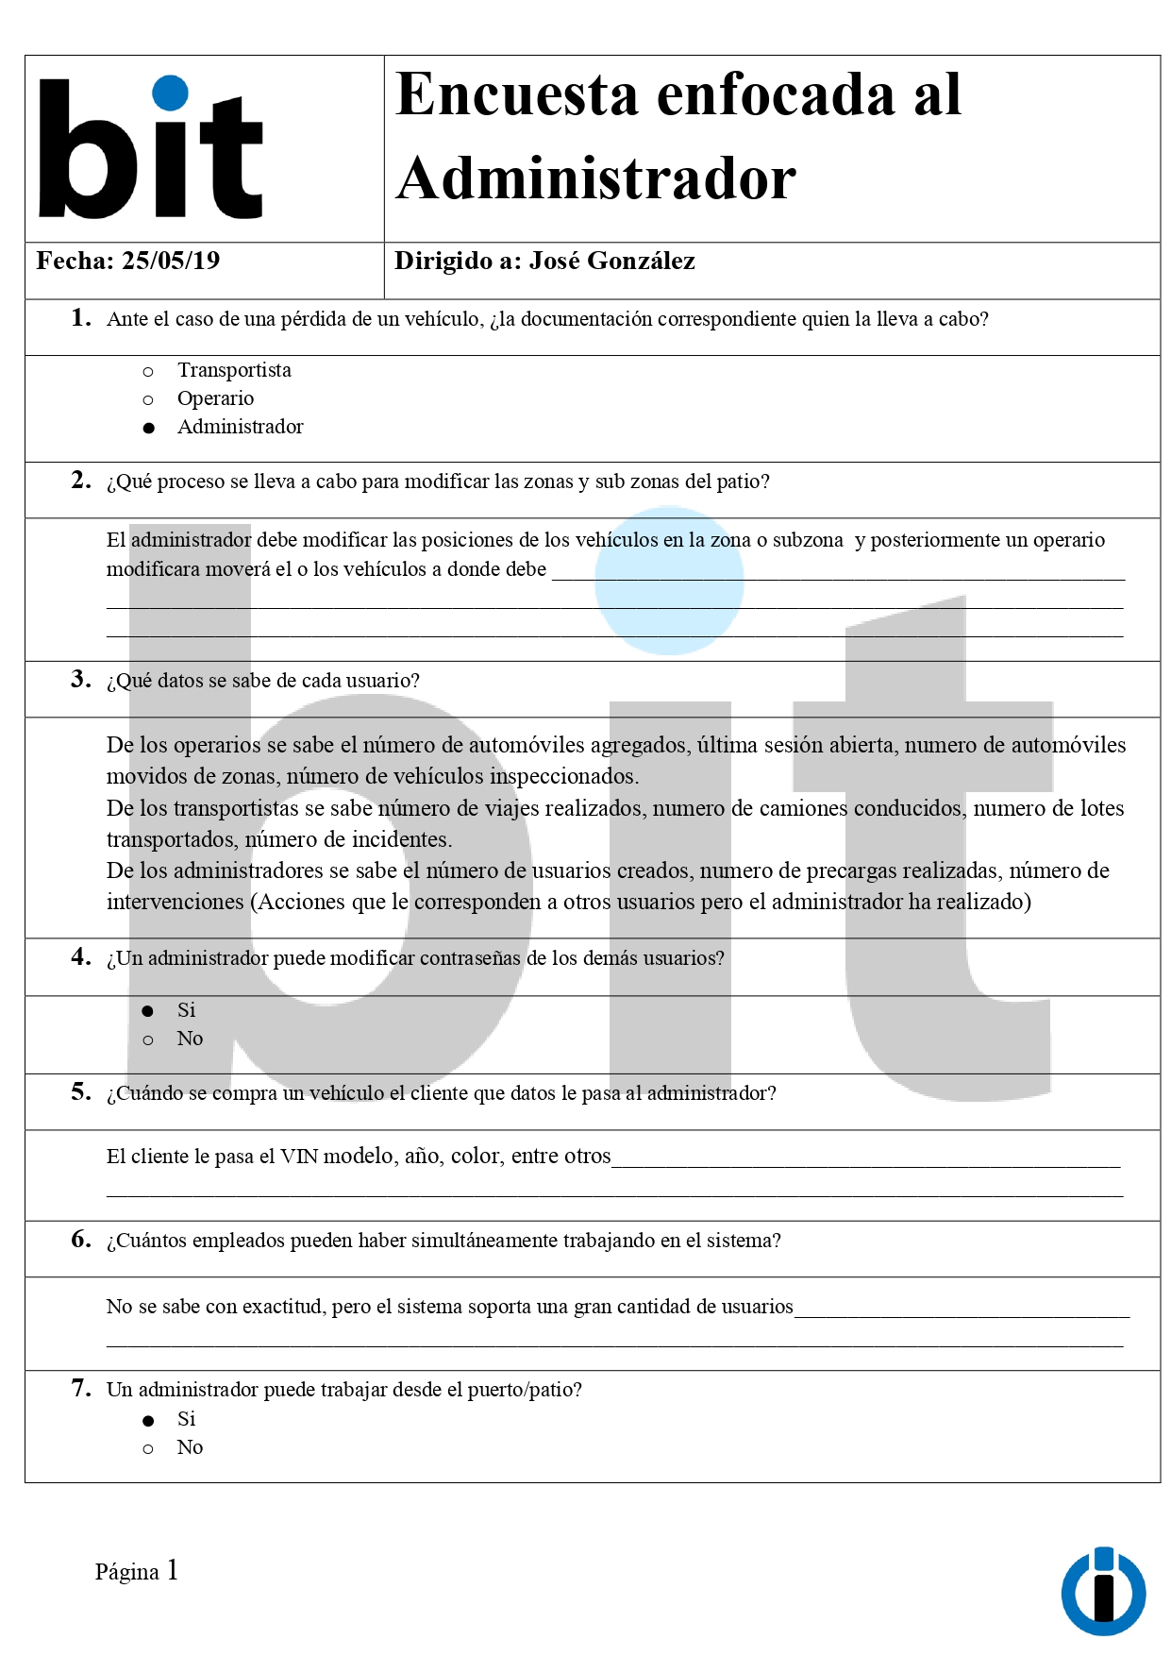
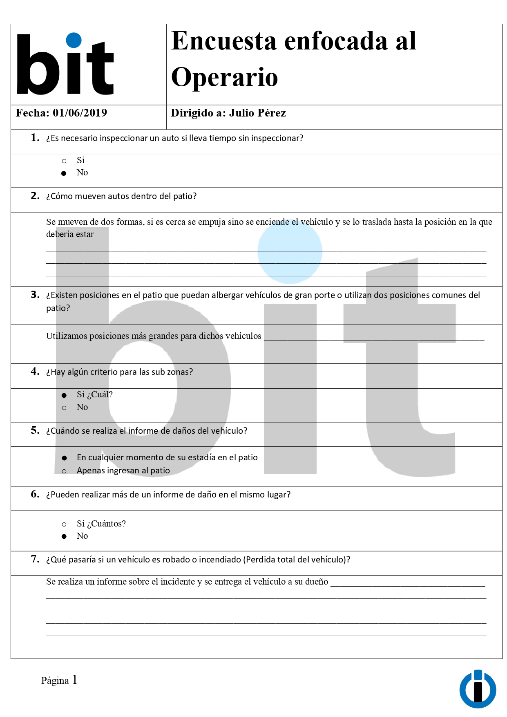
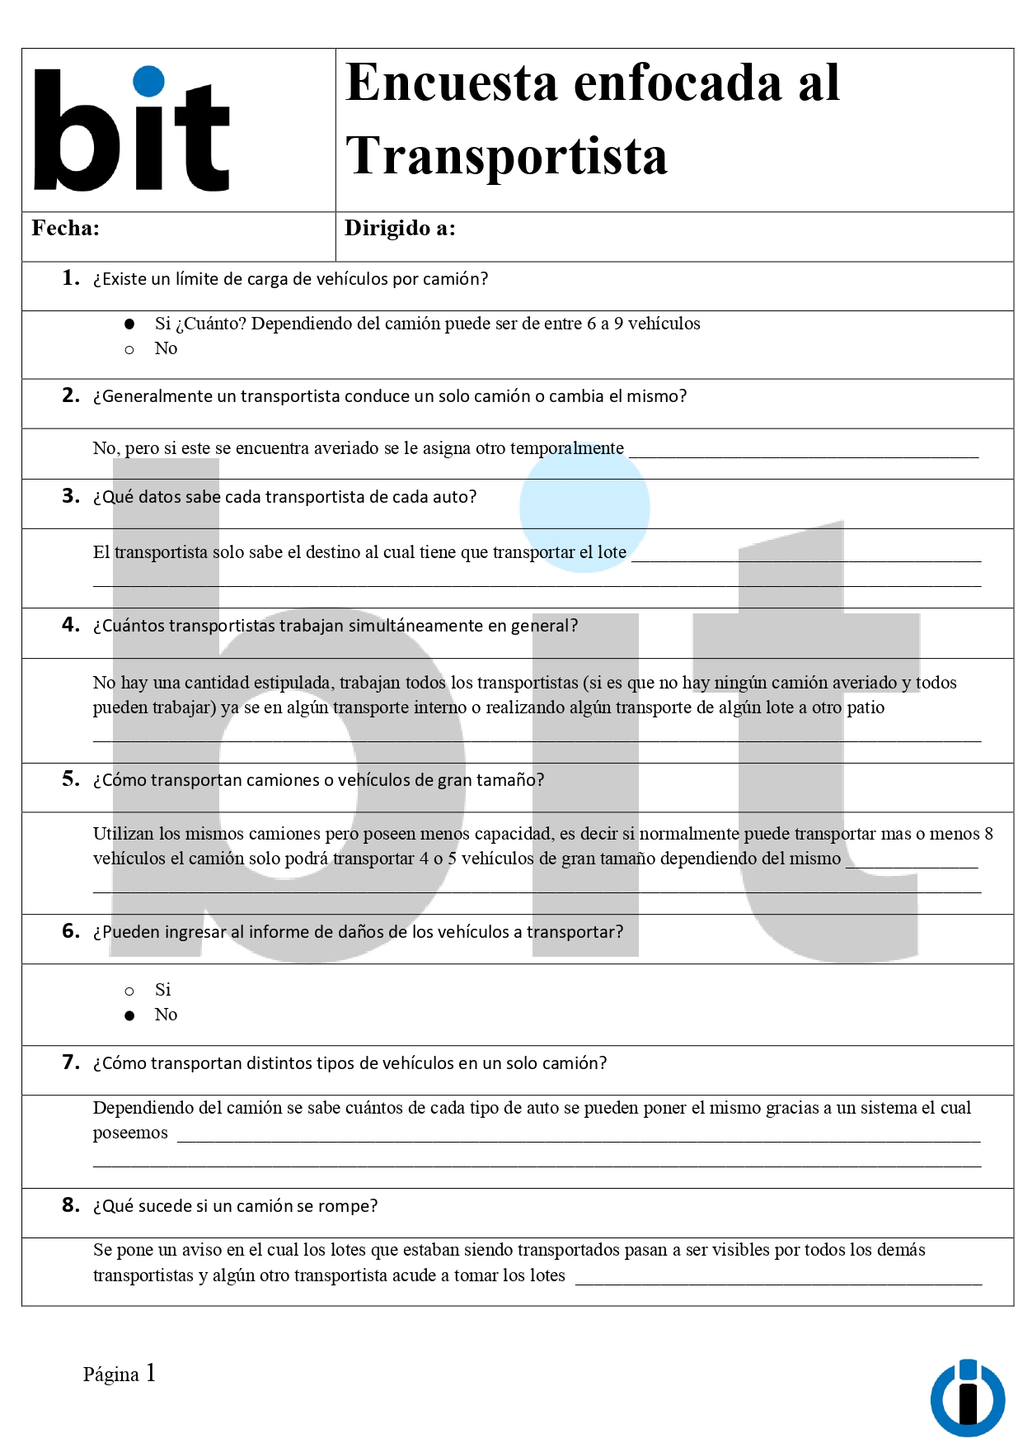
Requerimientos – Relevamiento de datos
Entrevistas no planificada y abierta [Vía telefónica o presencial]
Cuestionarios para los distintos roles
Bit SRL

Slide 11
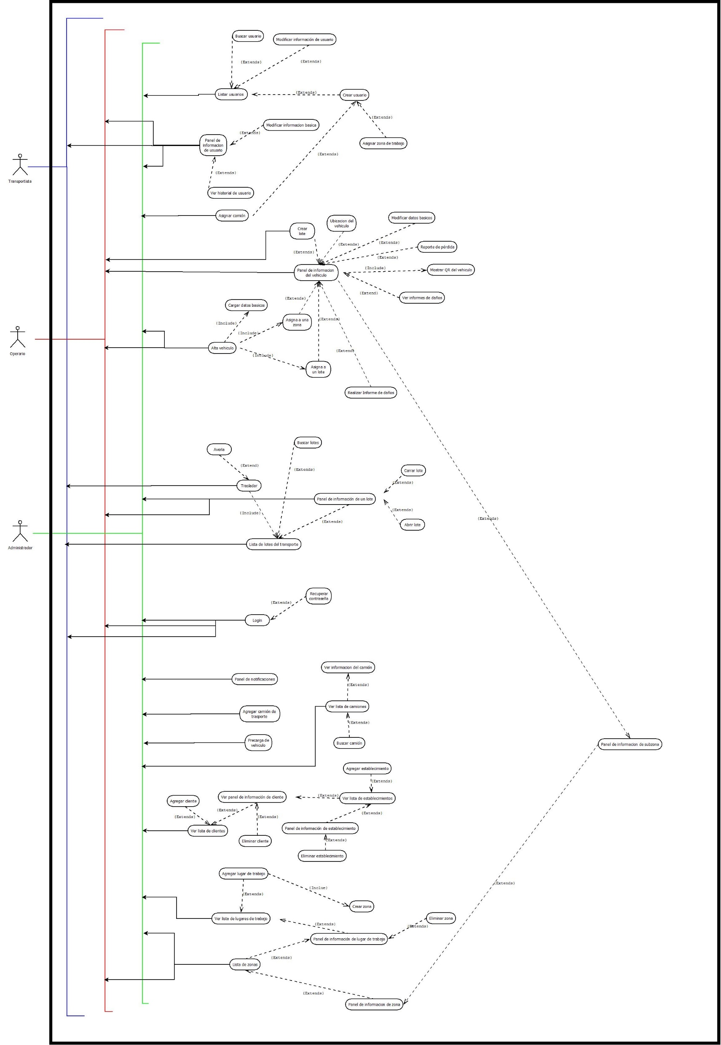
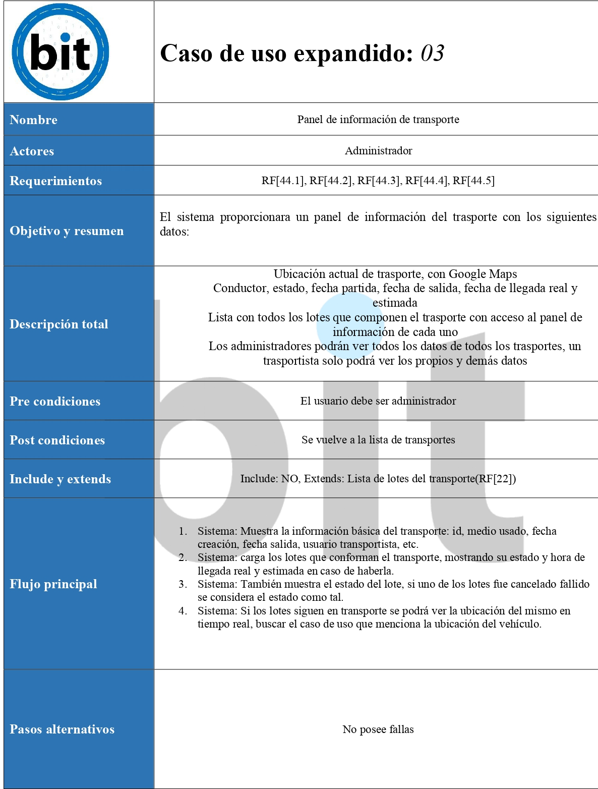
Requerimientos – Casos de uso
Casos de uso extendidos
Casos de uso gráficos
Bit SRL

Slide 12
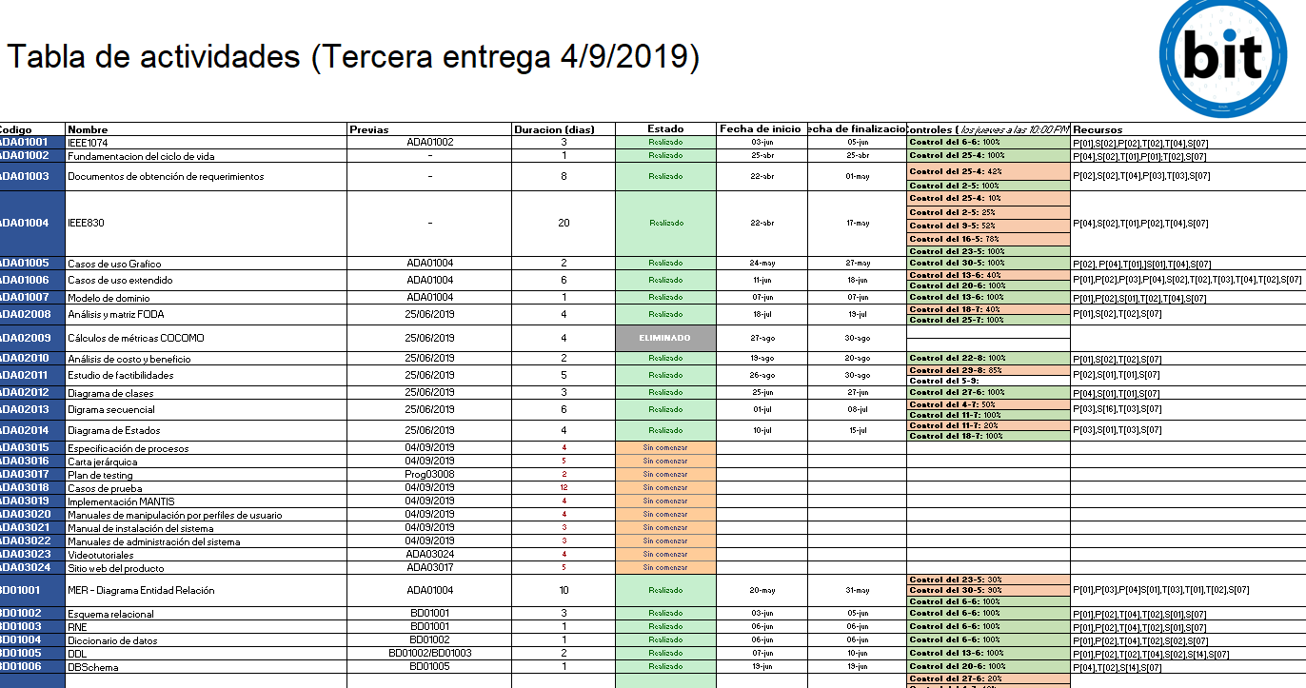
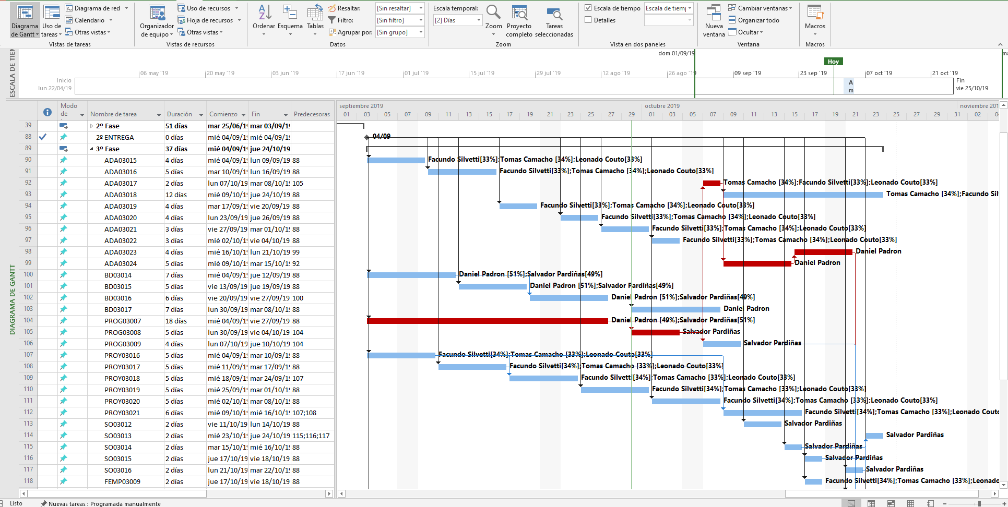
Planificación del proyecto 1/2
Tabla de actividades junto con controles
Diagrama de barras – Técnica GANTT
Bit SRL

Slide 13
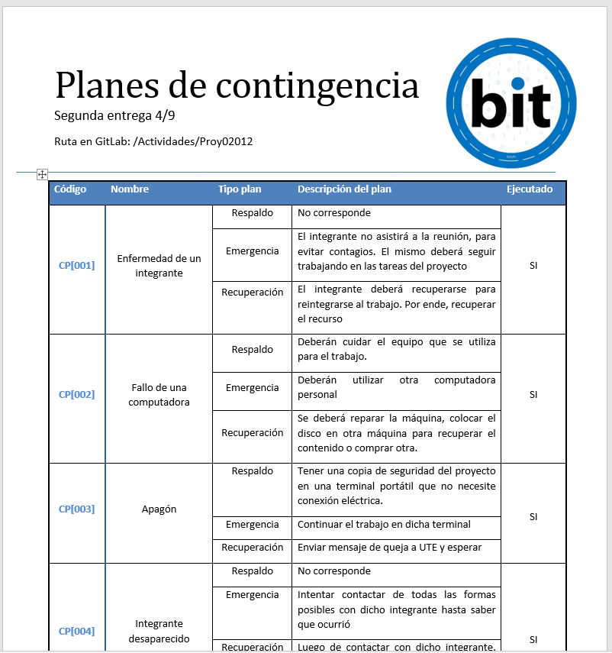
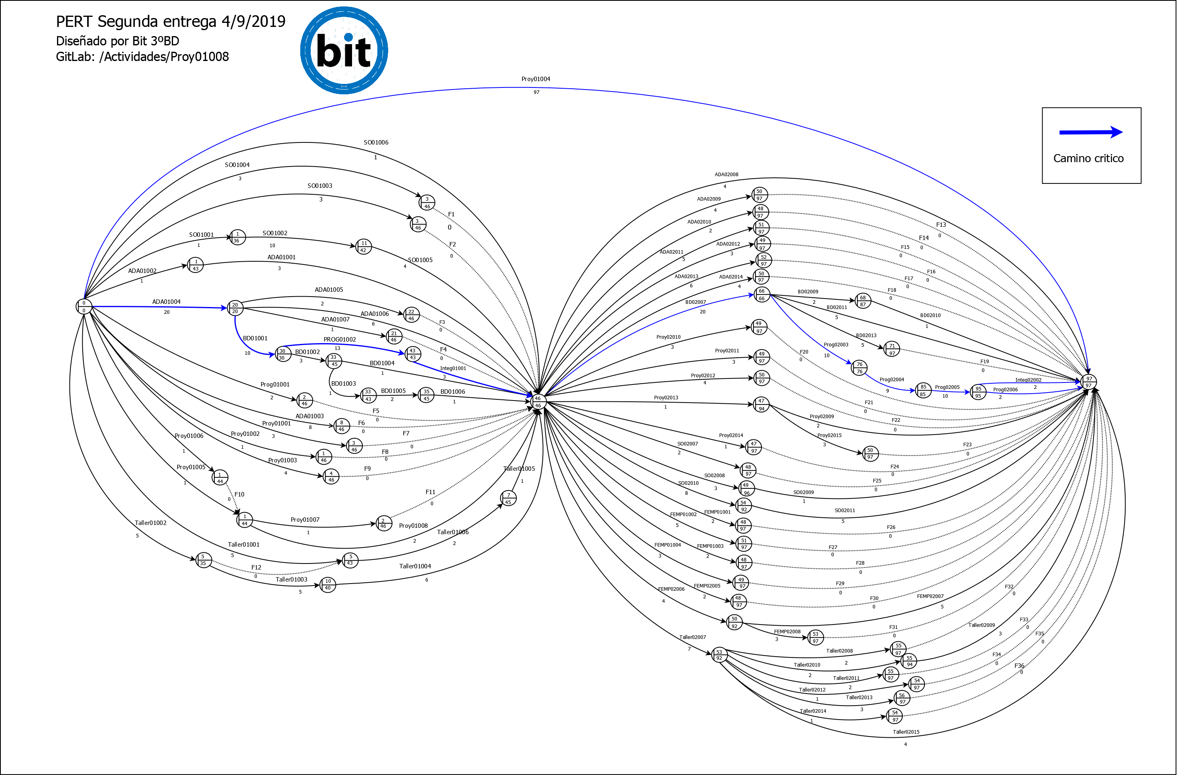
Planificación del proyecto 2/2
Diagrama en red (PERT)
Planes de contingencia
Bit SRL

Slide 14
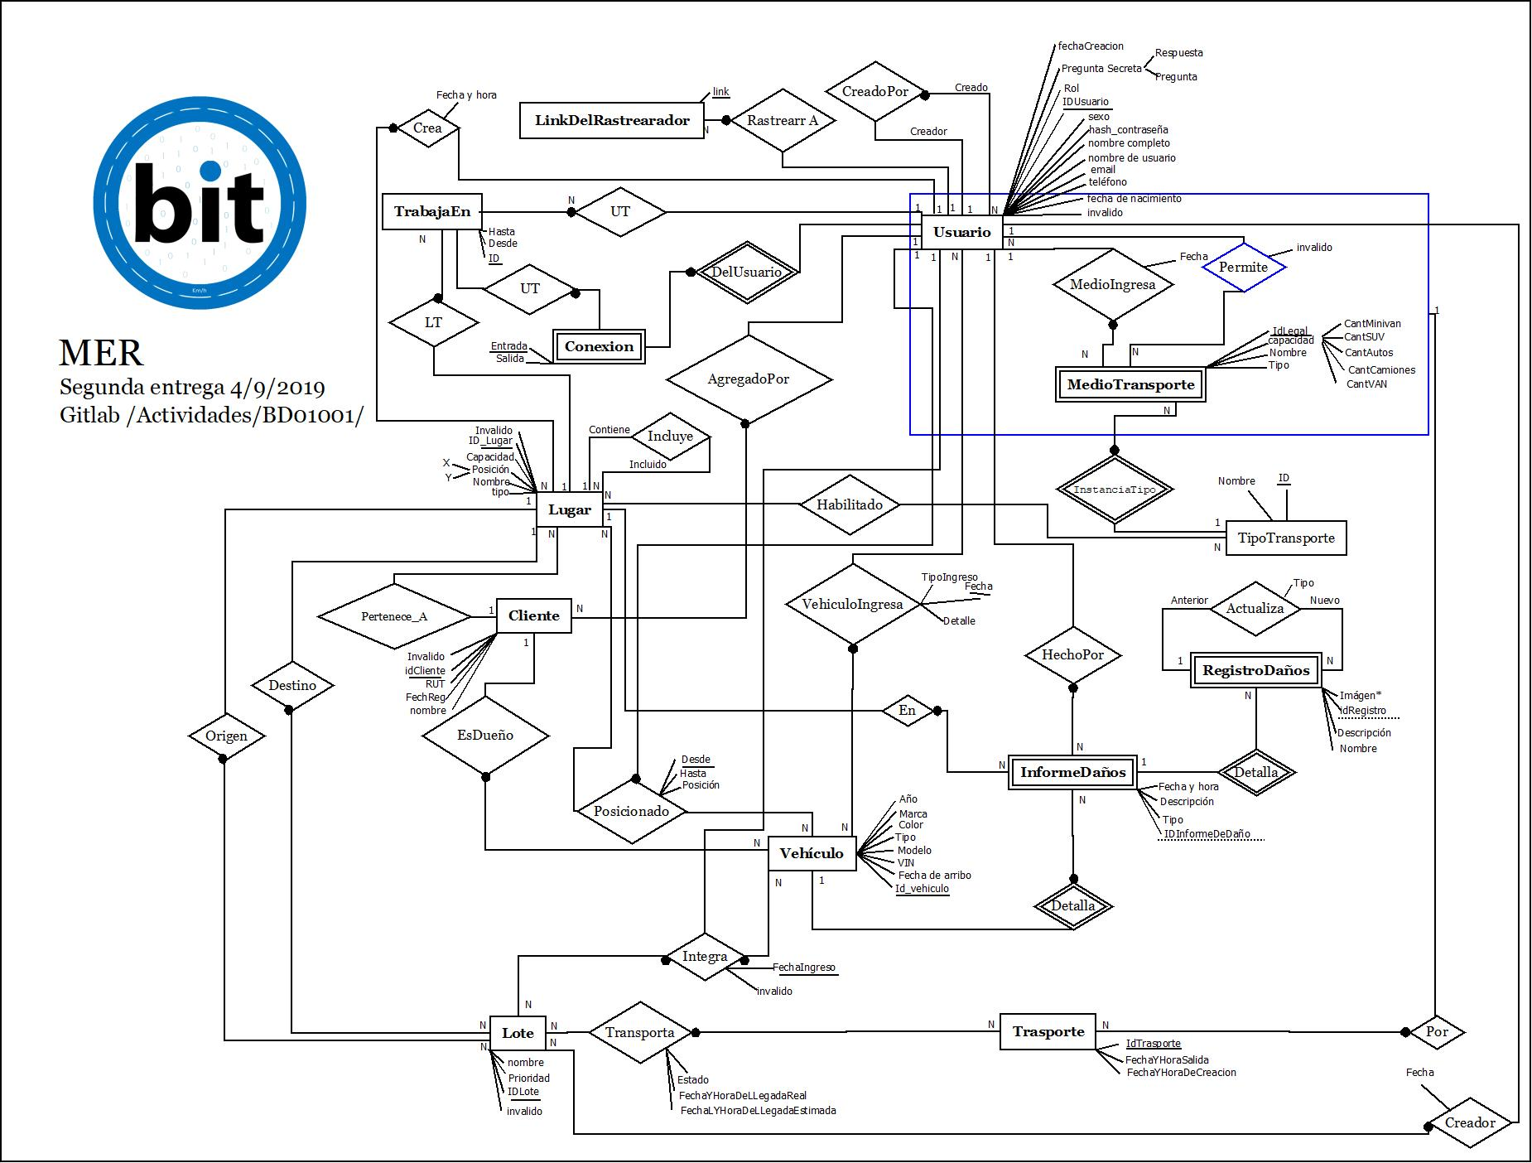
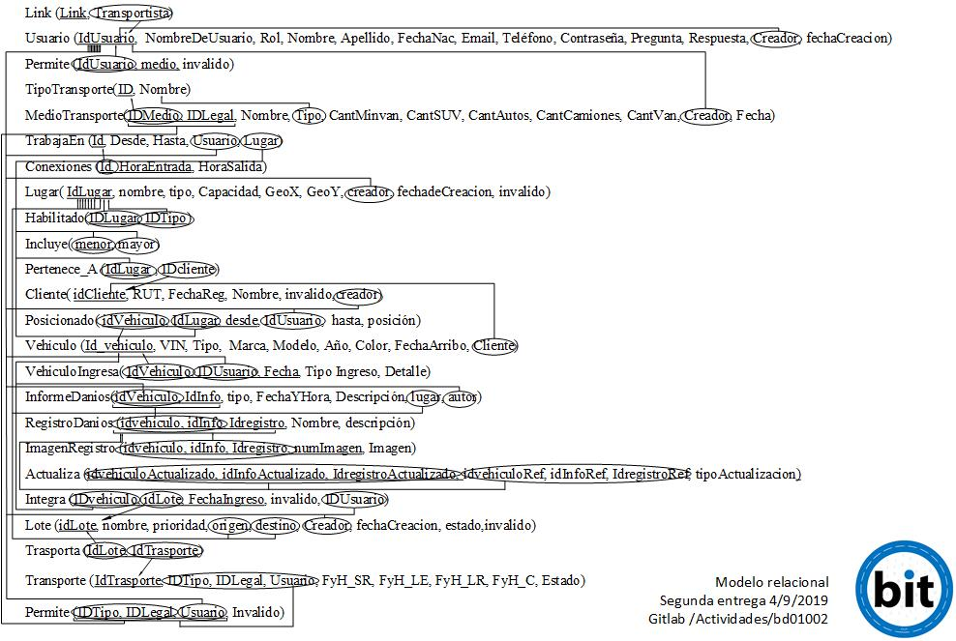
Análisis y diseño – Base de datos
Diagrama Entidad relación (DER)
Esquema Relacional (ER)
Bit SRL

Slide 15
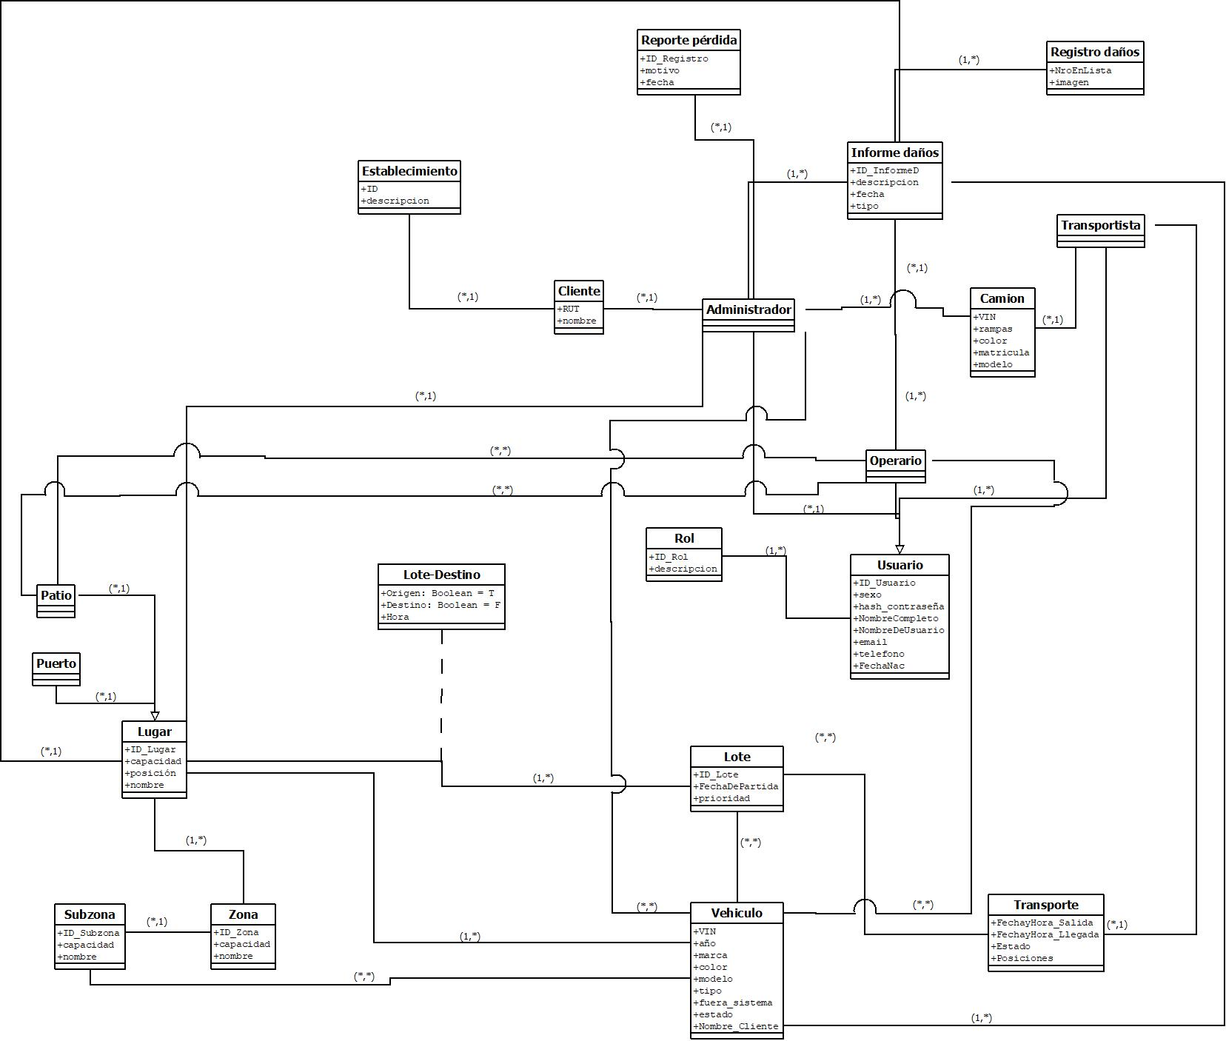
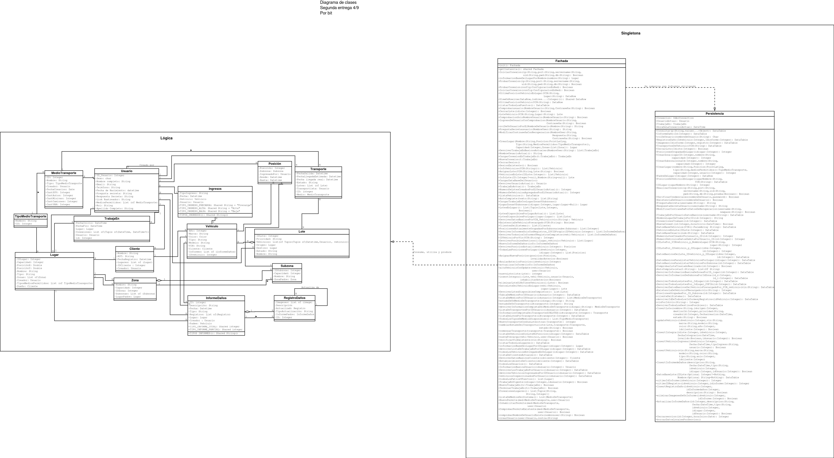
Análisis y diseño – Aplicaciones 1/2
Modelo de dominio
Diagrama de clases
Bit SRL

Slide 16
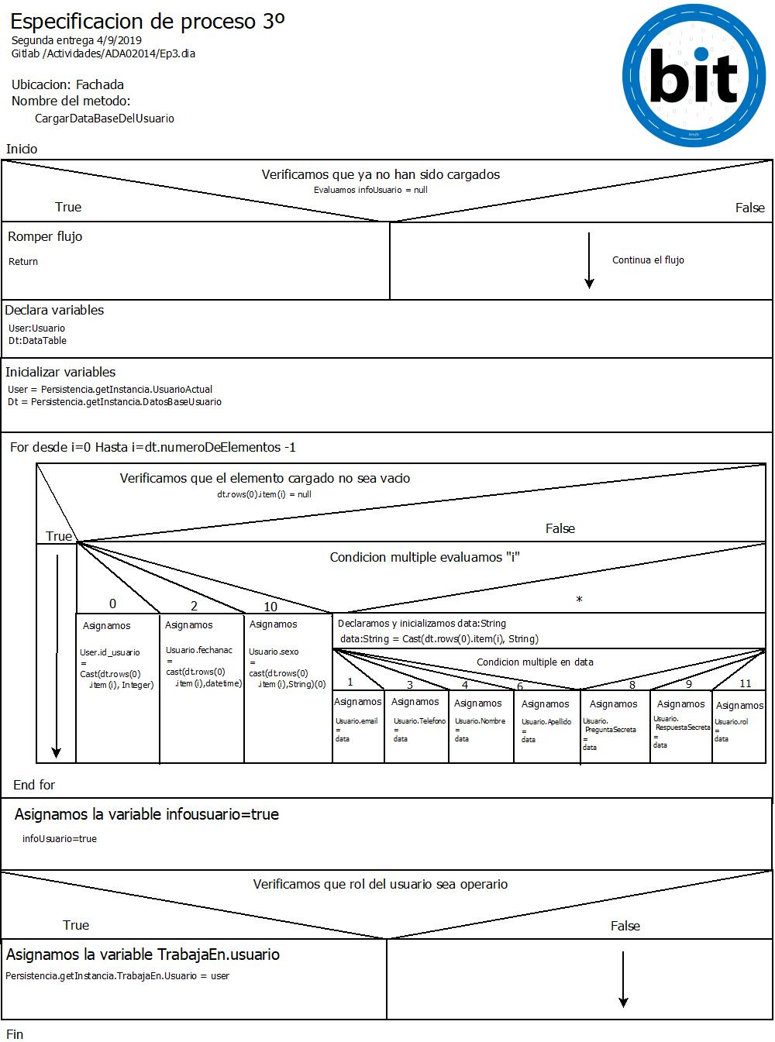
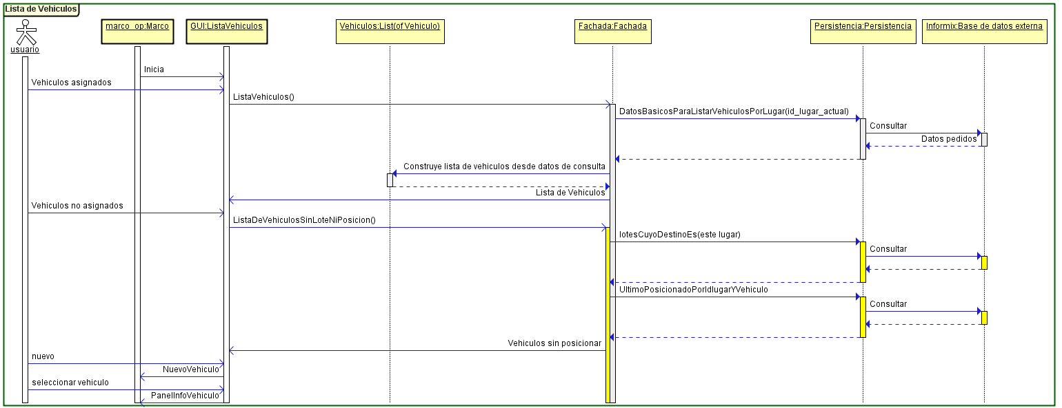
Análisis y diseño – Aplicaciones 2/2
Modelo secuencial
Diagrama de proceso
Bit SRL

Slide 17








Tecnologías utilizadas
Programación
Lenguaje
Entorno de desarrollo
Base de datos y servidor
Sistema de control de versiones
Bit SRL

Slide 18
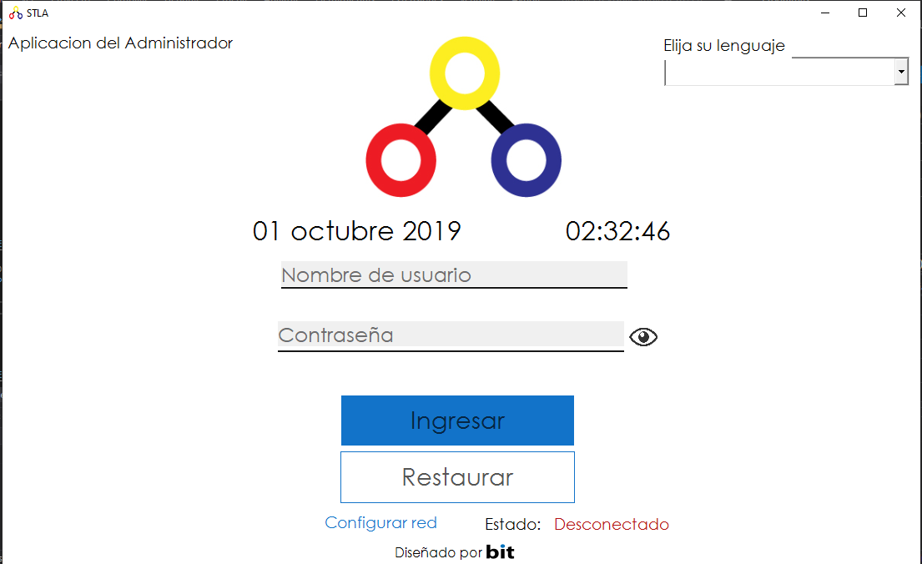
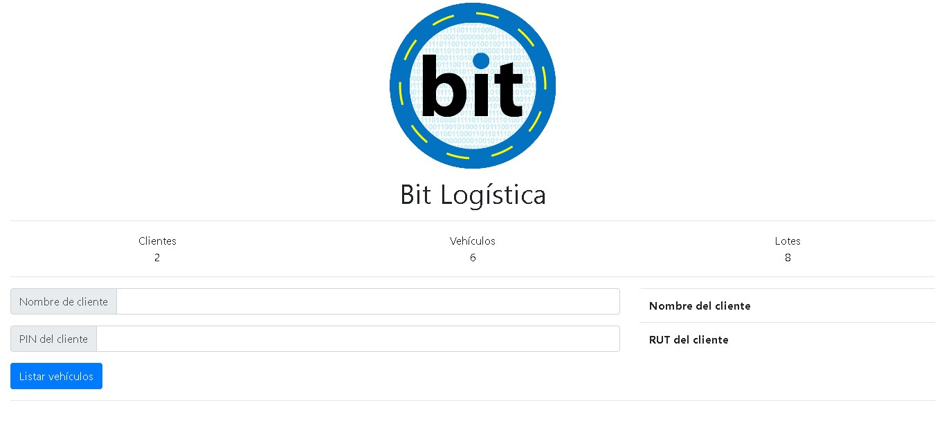
Soluciones (Aplicaciones)
Aplicación de escritorio:
Operario, Transportista y Administradores
Aplicación web:
Cliente
Bit SRL

Slide 19
Aplicación de Escritorio (GUI)
Lista de
transportes
Lista vehículo
Login
Lotes
Disponibles
Informe
de daños
Panel del
transporte
Nuevo vehículo
Lugar trabajo
Marco
Panel activo
Transporte
Panel vehículo
Panel del
Medio
Lista de
Medios
Traslado interno
Panel
lote
Panel
lote
Alta Precarga
Precargas masivas
Consola
Scheme
Nuevo
lugar
Nuevo
Medio
Nuevo
cliente
Nuevo
Usuario
Bit SRL

Slide 20
Composición de las aplicaciones
Operarios
(exe)
Administrador
(exe)
Transportista
(exe)
OperariosCore
(dll)
AdministradorCore
(dll)
TransportistaCore
(dll)
Controladores
(dll)
BBDD
(Informix)
Bit SRL

Slide 21
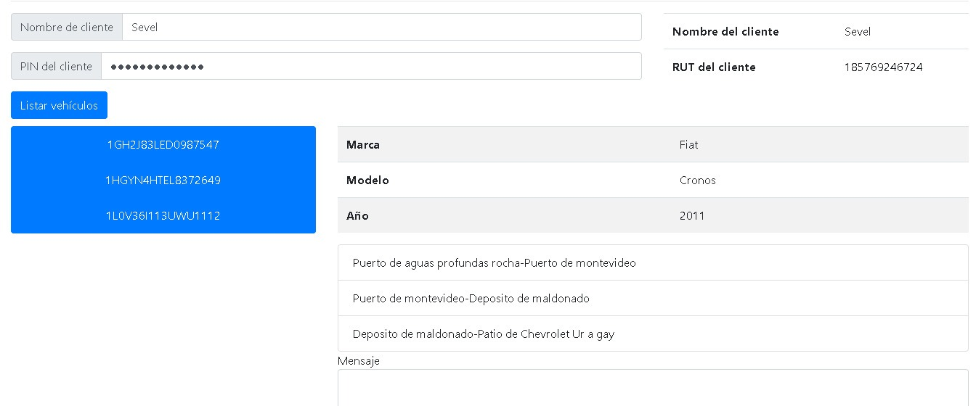
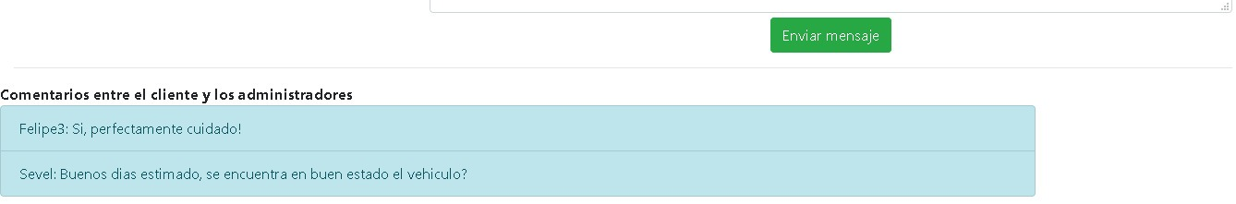
Aplicación web
Para los clientes
Poder consultar información de los vehículos de los clientes por ellos mismos
Interactividad entre los clientes y administradores
Utilizable en la mayoría de navegadores
Bit SRL

Slide 22
Beneficios para los clientes
Ahorro de tiempo en búsqueda de información
Eliminación de gran número de incurrencias evitables
Ahorro de espacio utilizado para papeleo
Comunicación entre los usuarios
Envió de información automáticamente, evitando traslados de papeleo físico
Datos respaldado y portables
Interfaz de interacción de los clientes con la información de sus vehículos, evitando comunicación con la empresa la cual es innecesaria
Bit SRL

Slide 23
Fortalezas y debilidades del sistema
Fortalezas
Debilidades
Escalable
GUI Intuitiva
Veloz y optimo
Estable
Seguro
Posee un sistema de regulación y seguimiento de los usuarios
Bilingüe
Datos sin redundancia
Infraestructura optima
Herramientas automatizadas para el control del servidor
No es multiplataformas
No es internacional
Utiliza un gestor de base de datos antiguo
Dependiente de un servidor de base de datos centralizado
Bit SRL

Slide 24
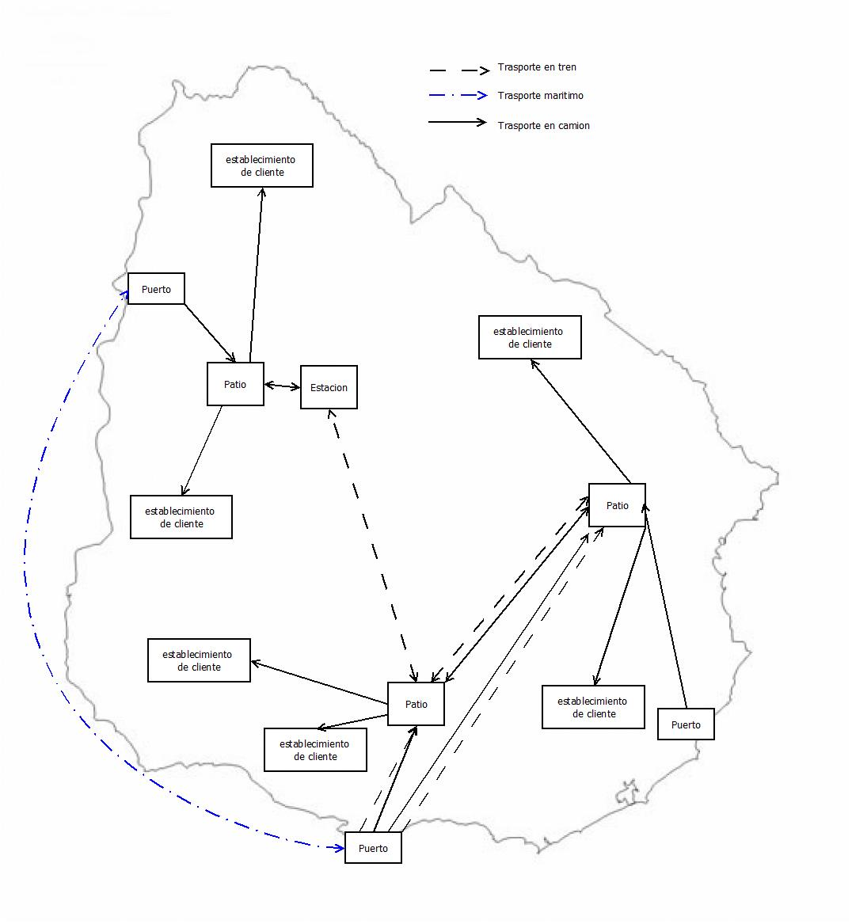
Escalabilidad del sistema
Características:
Consideramos múltiples patios y puertos
Permitimos transportes entre ellos bajo ciertos criterios
Incluimos una tercera fase, los establecimiento de los clientes
Bit SRL

Slide 25

Seguridad
Respaldos automáticos por Backup
Doble firewall para regular acceso a la red
Parsismos en la base de datos para regular interacción con la misma
Sistema por Login dentro de la aplicación
Encriptación de las claves por Bcrypt
Bit SRL

Slide 26
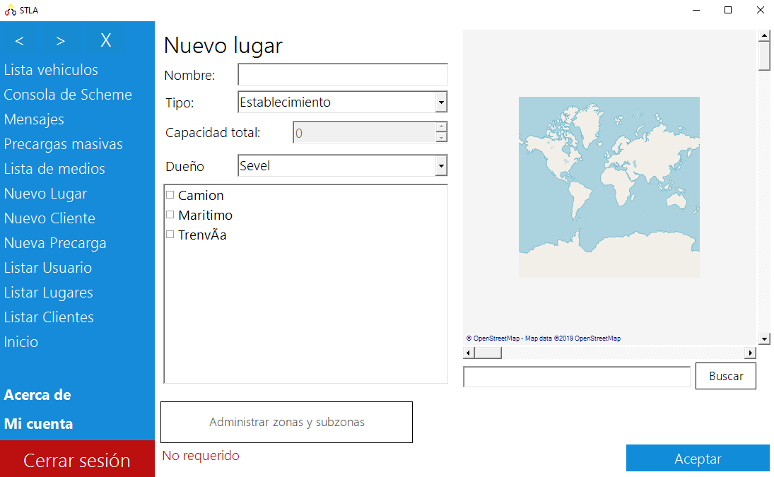
GUI Intuitiva
Características:
La menor cantidad posible de elementos para permitir al usuario una experiencia simple y estable
Estilo minimalista, contamos con un diseño simple pero a su vez atractivo.
Entradas verificadas. Todas las entradas de información han sido verificas, de tal forma que el usuario podrá estar seguro que el sistema será su gran aliado a la hora de evitar errores.
Bit SRL

Slide 27
Chat entre usuarios
Características:
Sistema de mensajería interna entre los usuarios distintos usuarios de la aplicación
Sistema de video llamada incluido
Bit SRL

Slide 28
Infraestructura – Esquema lógico
Bit SRL

Slide 29
Cableado estructurado – Clasificación por color
Tipo de terminación | Color
Terminales | Azul
Backbone entre pisos | Gris
Conexión entre conmutadores | Negro
Conexión de Access Point | Blanco
Cámaras de seguridad | Amarillo
Cableado de teléfonos | Verde
Cableado de alarmas | Rojo
Bit SRL

Slide 30
Cableado estructurado – Tabla de cableado
Bit SRL

Slide 31
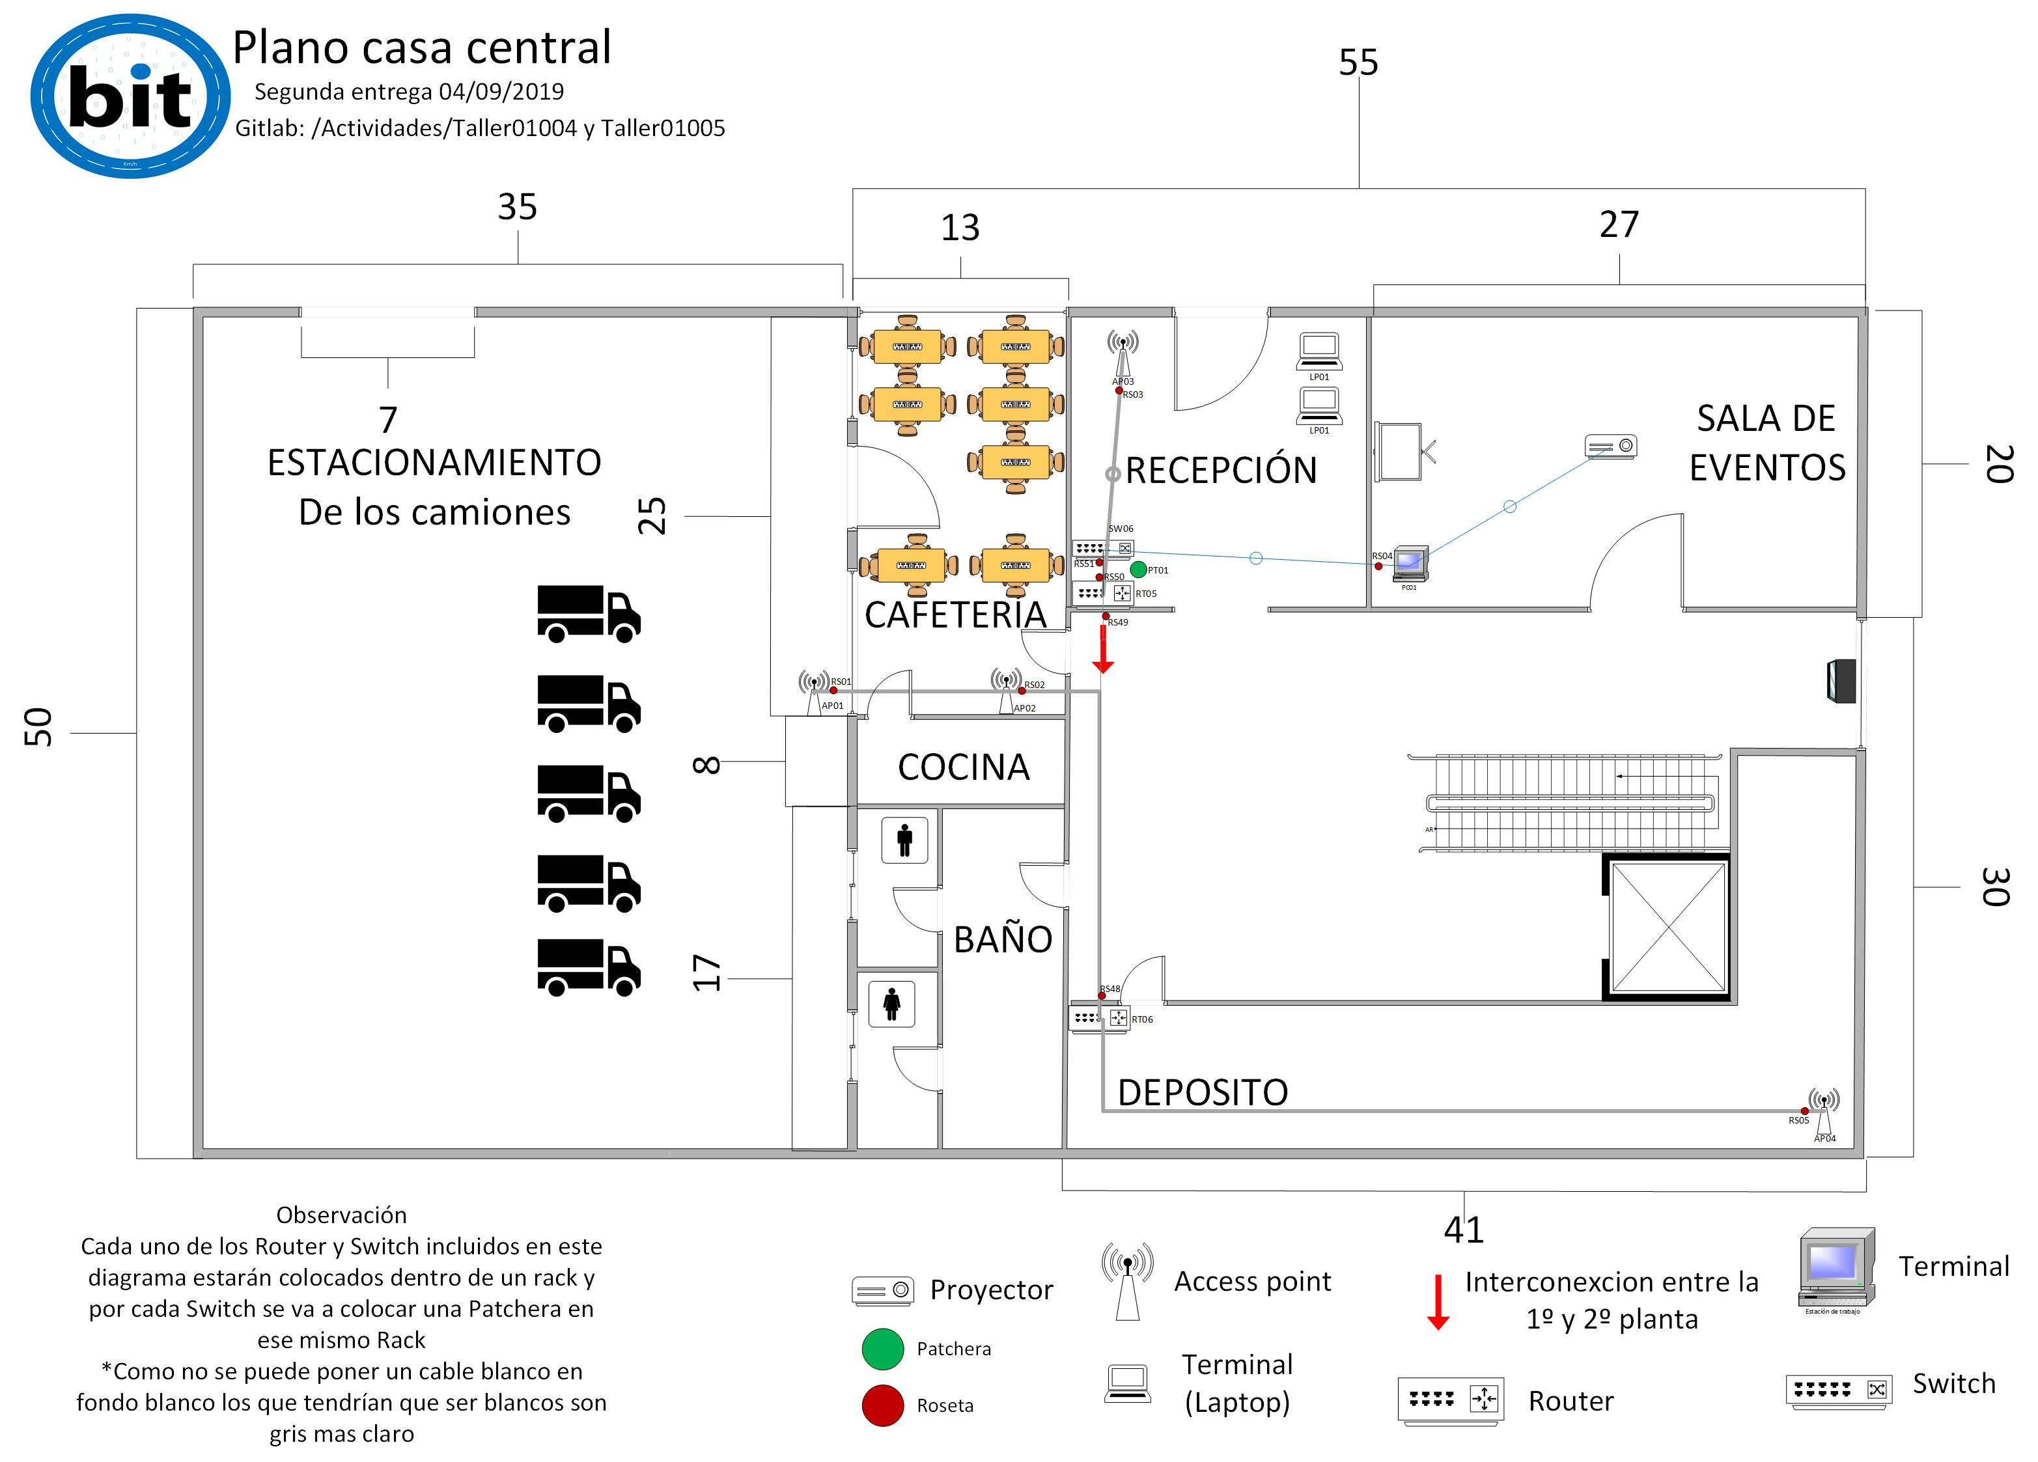
Infraestructura – Planos Casa central – Planta baja
Bit SRL

Slide 32
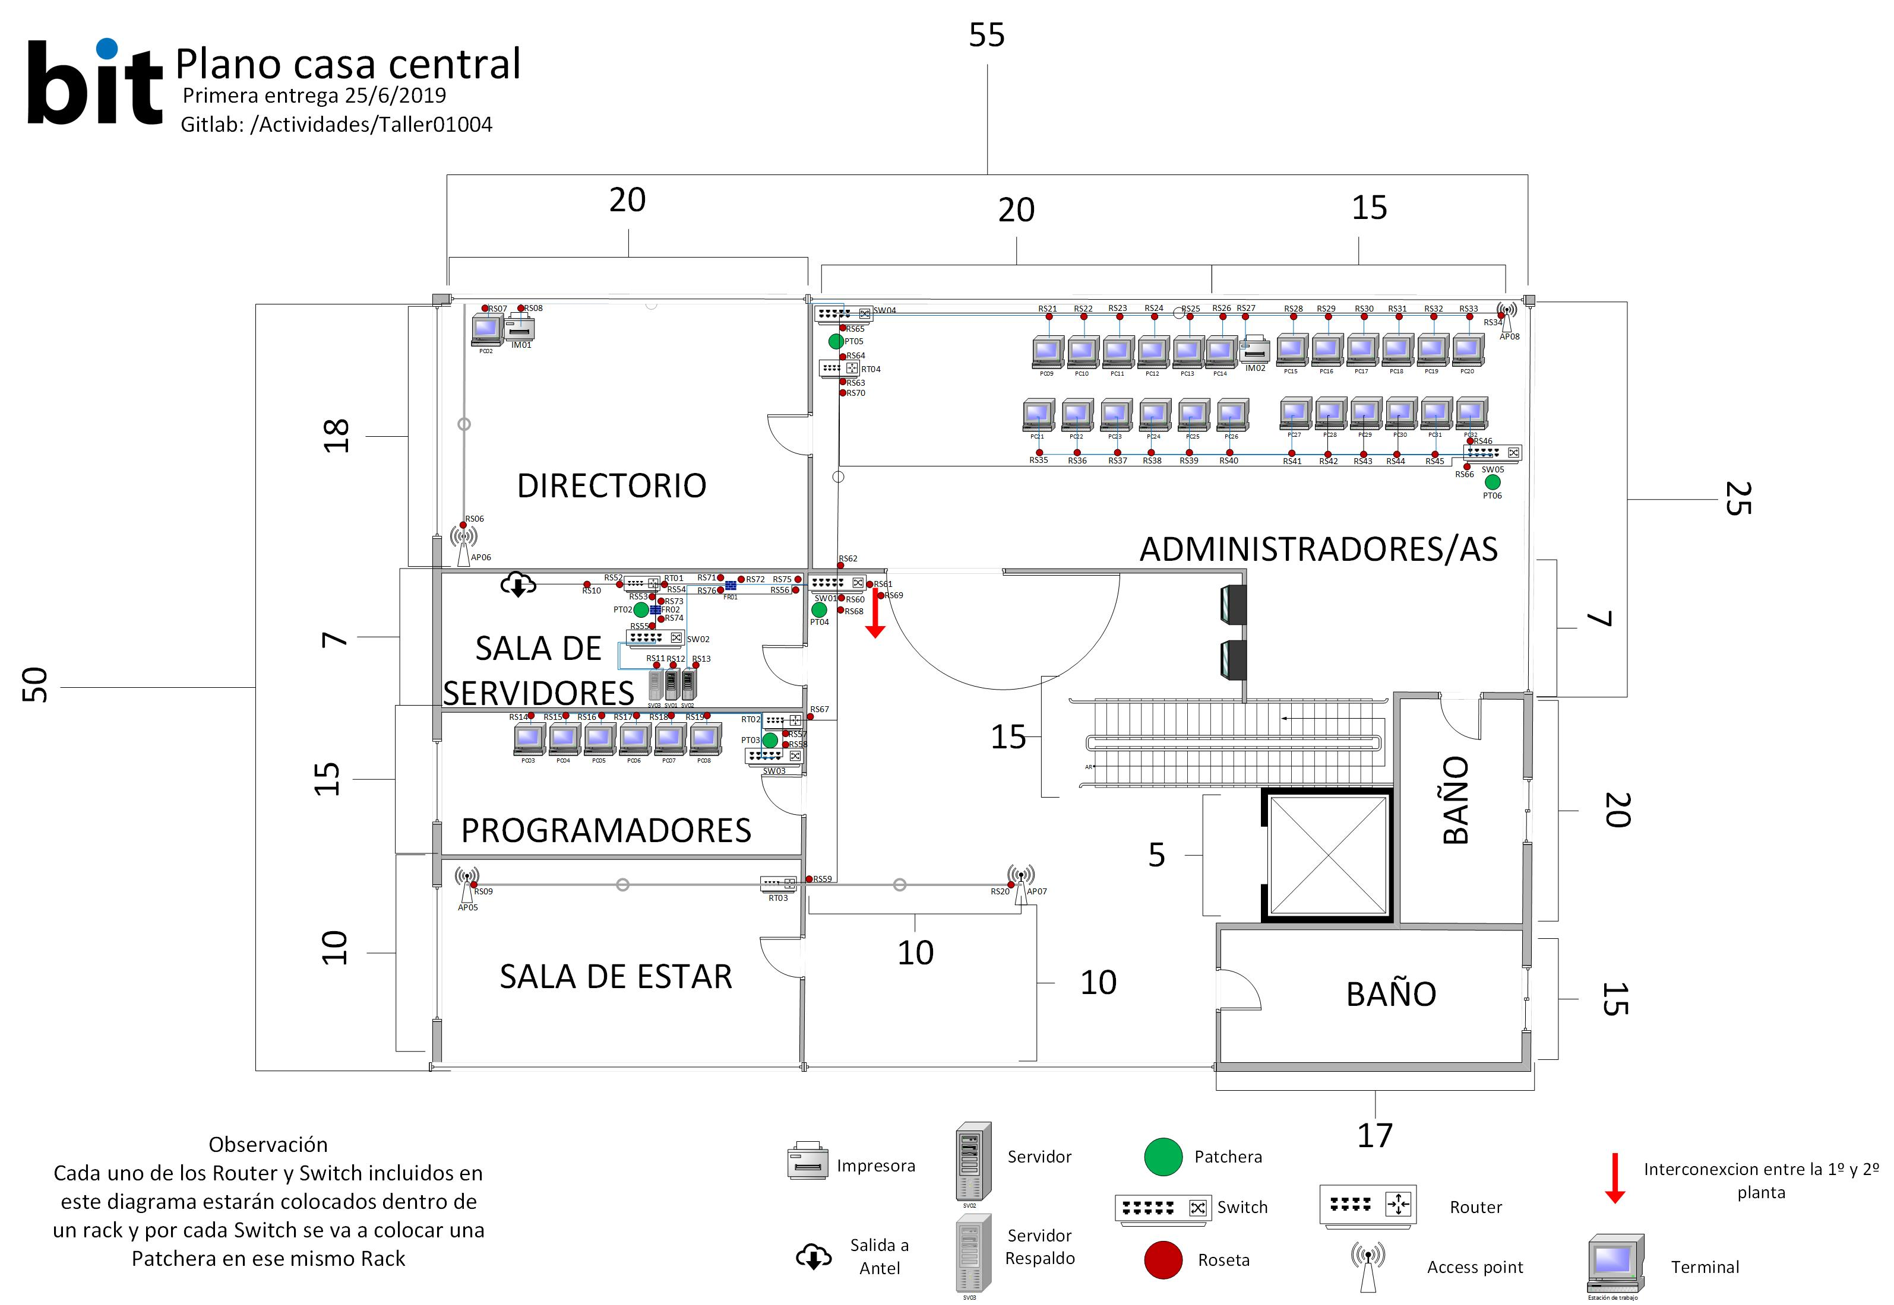
Infraestructura – Planos Casa central – Planta superior
Bit SRL

Slide 33
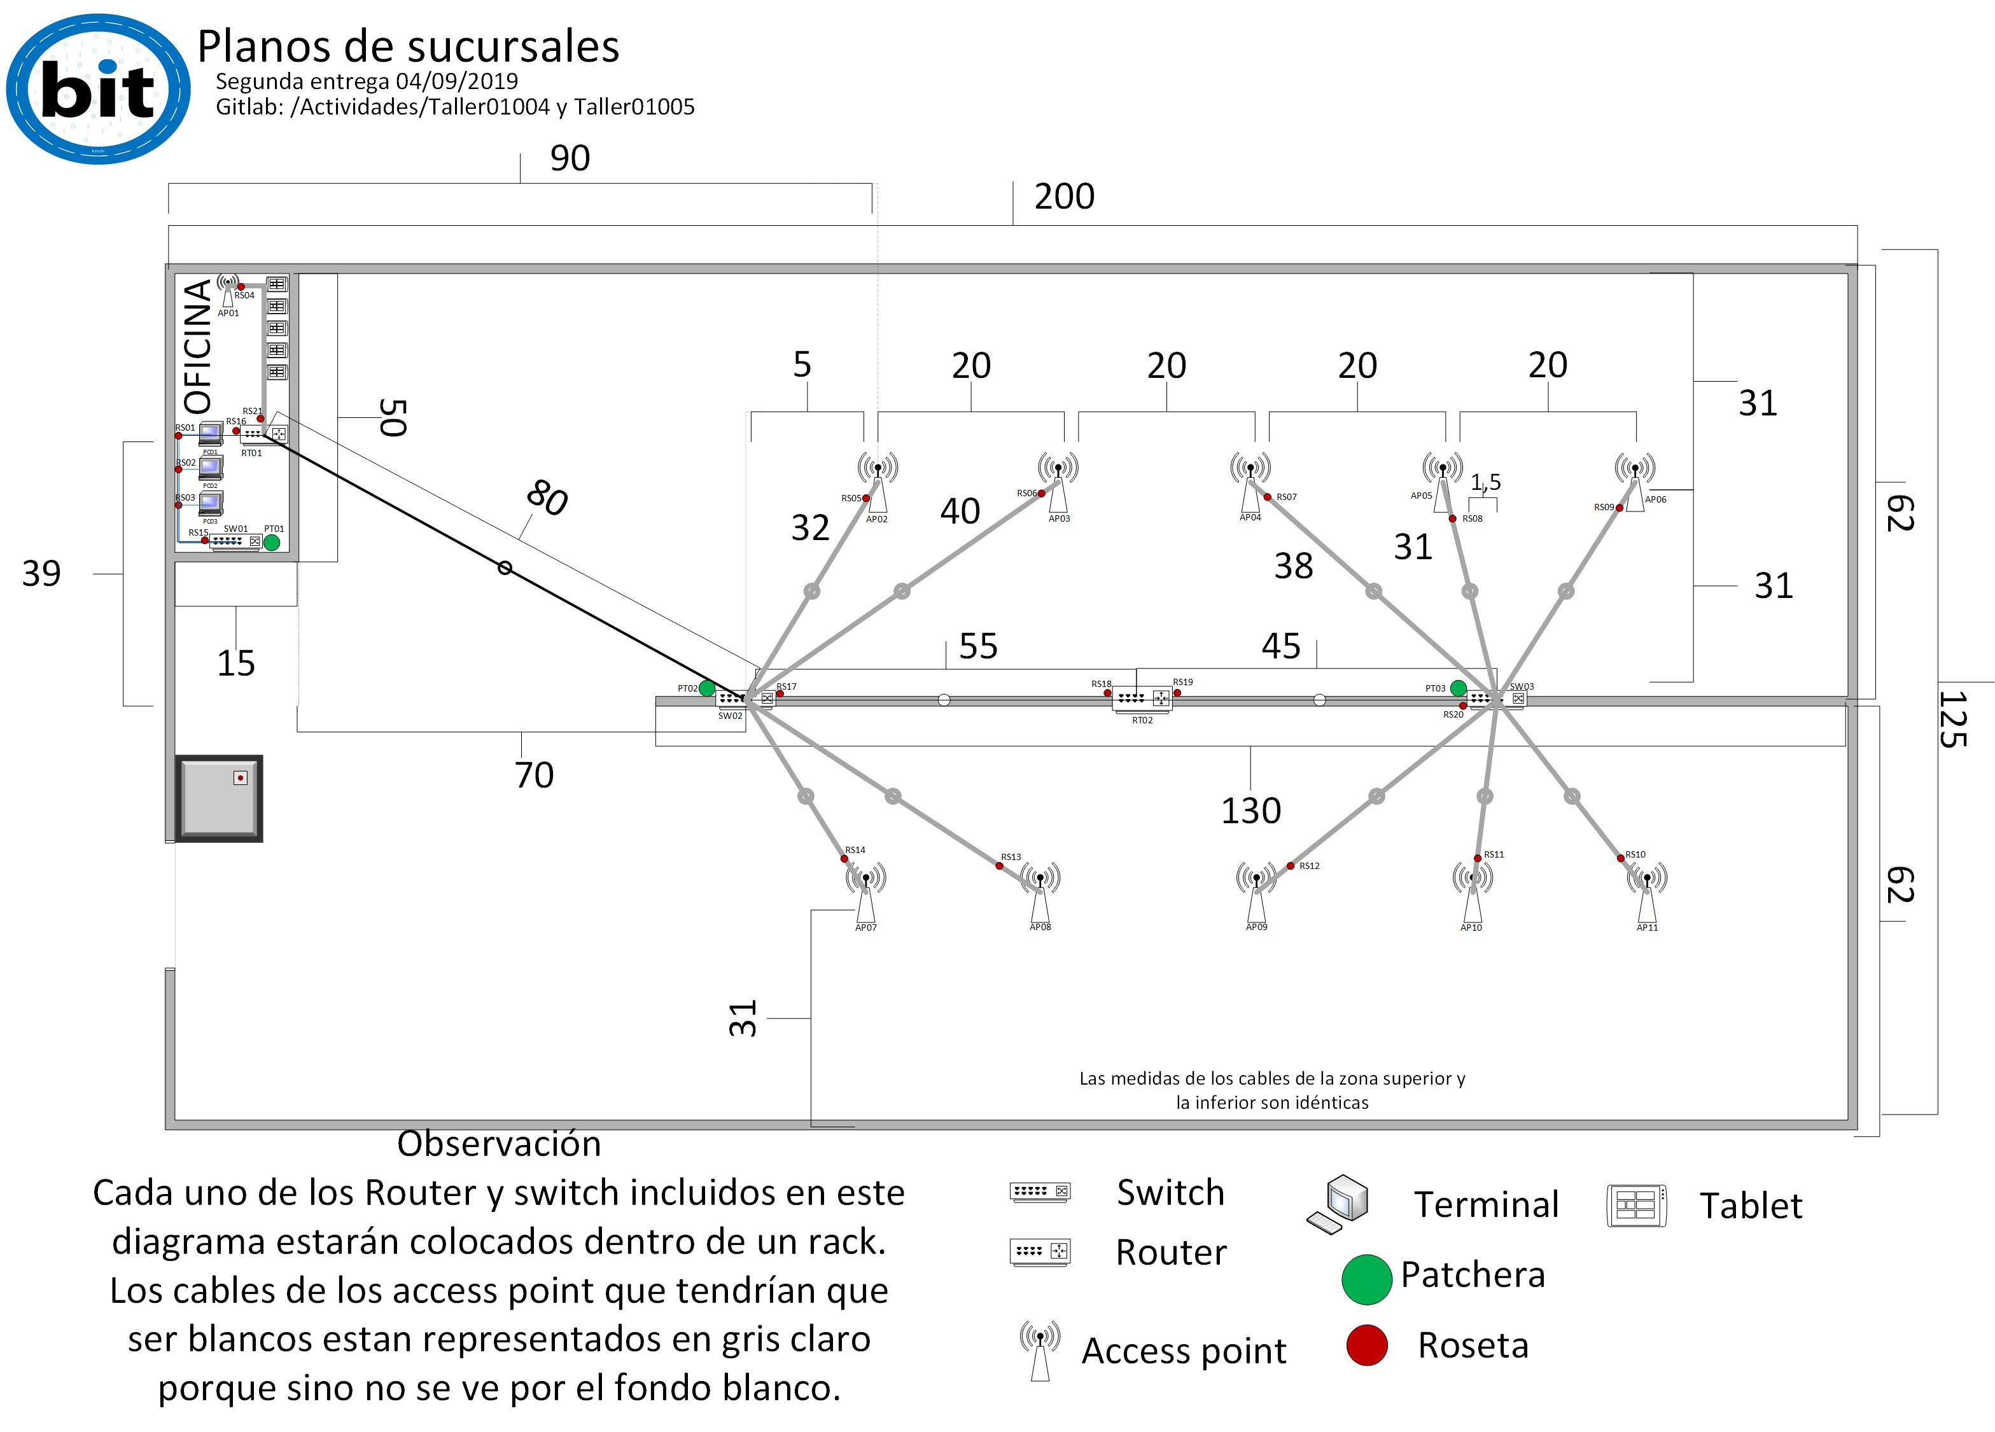
Infraestructura – Planos sucursal
Bit SRL

Slide 34
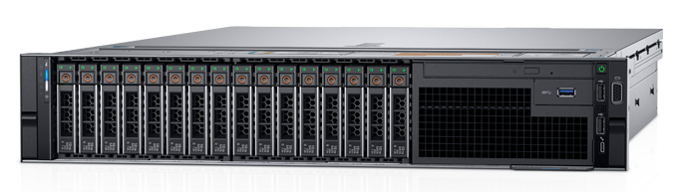
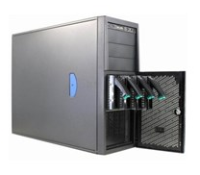
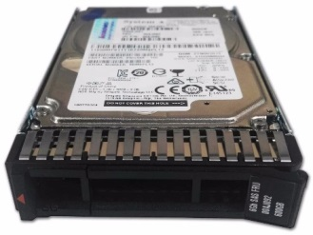
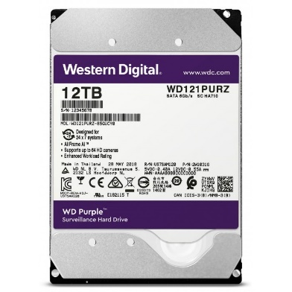
Servidores
Servidor principal
Servidor secundario (respaldo y HTTP)
Intel Xeon 2º generación
24 Ranuras RAM
Hasta 16 Unidad SAS/SATA 2.5
Hasta 8 unidad SAS/SATA 3.5
2 SSD M2 en raid 1 para arranque
Intel Xeon E3-1230
4 ranuras – Hasta 64 Gb
Hasta 4 unidades SATA 3.5’ o 2.5’
Disco duro principal
Disco duro de respaldo
Tipo SAS
10.000 revoluciones
Marca lenovo
Tamaño: 3.5’
Tipo SATA
7200 revoluciones
Marca Western Digital
Tamaño: 3,5’
Bit SRL

Slide 35
Shell scripts de control del servidor
Características:
Shell de administración del sistema completo
Solo utilizable por el ROOT
Cuenta con 20 grandes apartados
Se Instala en el sistema por medio de un instalador automatizado
Cuenta con sistema de actualización
Bit SRL

Slide 36

BackUp
Tipos y frecuencia
Total cada un día a las 00:00 horas
Incremental cada una hora
Documento a respaldar:
/Home
/var/log
Base de datos seleccionadas
Son Envidas a un servidor de respaldo automáticamente
Cuenta con sistema de restauración automatizados
Bit SRL

Slide 37
Presupuestos
 | Económico | Recomendado | Premium
STLA | Incluido | Incluido | Incluido
Terminales | Gama baja y media | Gama media | Gama alta
Servidores | Gama baja | Gama alta | Gama alta y Data center
Equipamiento de red | Gama media alta | Gama alta | Gama alta
Informix | 50 usuarios | 100 usuarios | 100 usuarios
Precio | U$S 172.958 (iva inc) | U$S 225.261(iva inc) | U$S 284.970(iva inc)
Bit SRL

Slide 38
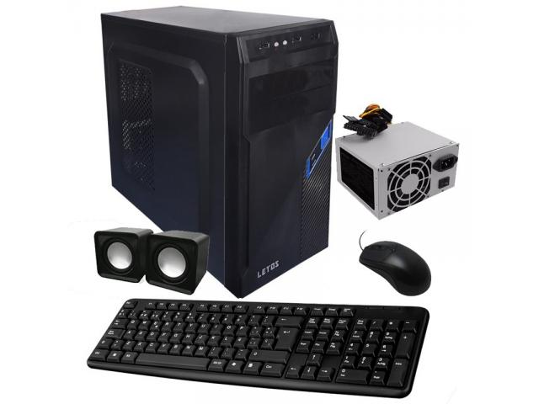
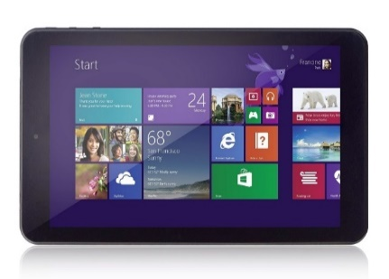
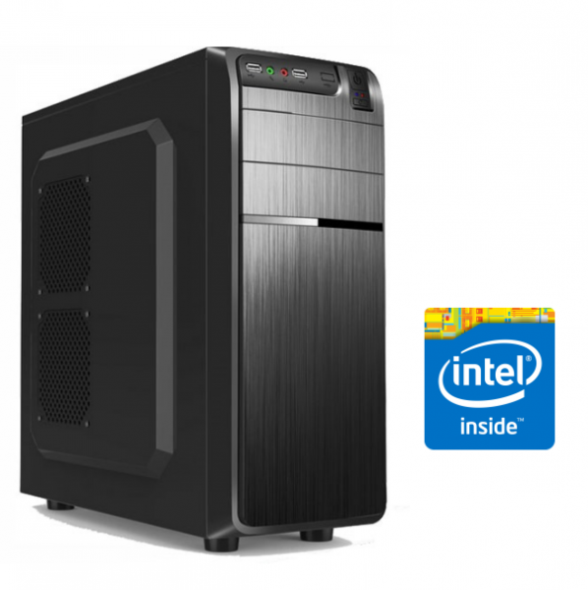
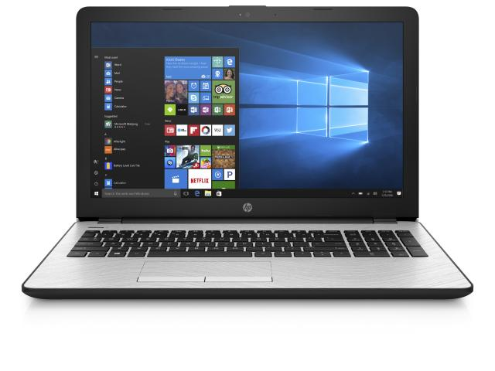
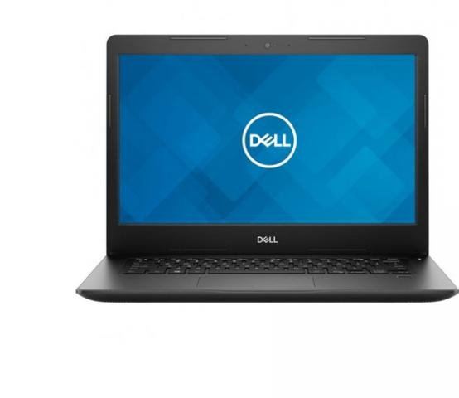
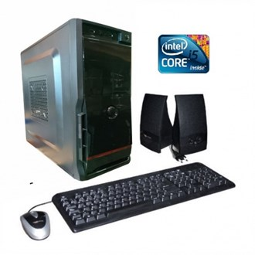
Equipos terminales
Económico
Tablet Iview
Equipo Bom Intel Pentium 54560
Recomendado
Hp i3
Equipo Intel Core i3 Coffee Lake
Premiun
Dell i7
Equipo Core i5 8400
Bit SRL

Slide 39
Gracias por su atención
Desde el equipo

